Slide 1
Python 을 이용한 데이터 분석
재미로 보는 league of legend의 여러가지 지표와 승률 상관관계
이민형

Slide 2
league of legend의 여러가지 지표에 대한 승률 상관관계
First blood를 하고 승리를 한 확률은?
경기시간이 20분 , 20~30분 사이 30분이 넘어 갈때의 승률
펜타킬을 하고 질확률과 이길 확률
탑이 데스를 15데스 이상할 경우 게임을 이길 확률
※ Data는 Kaggle 에서 구했고 총 표본 14057 게임을 대상으로 조사했다

Slide 3
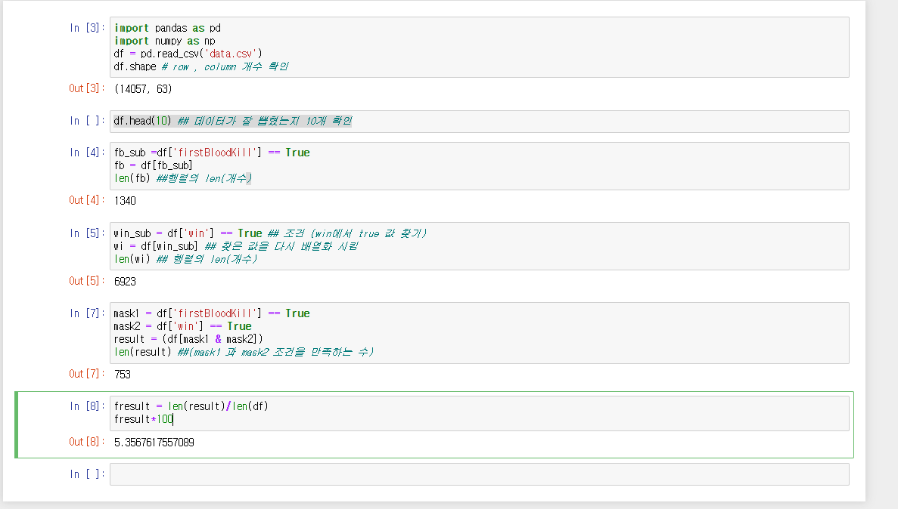
First blood 를 하고나서 이길 확률

Slide 4
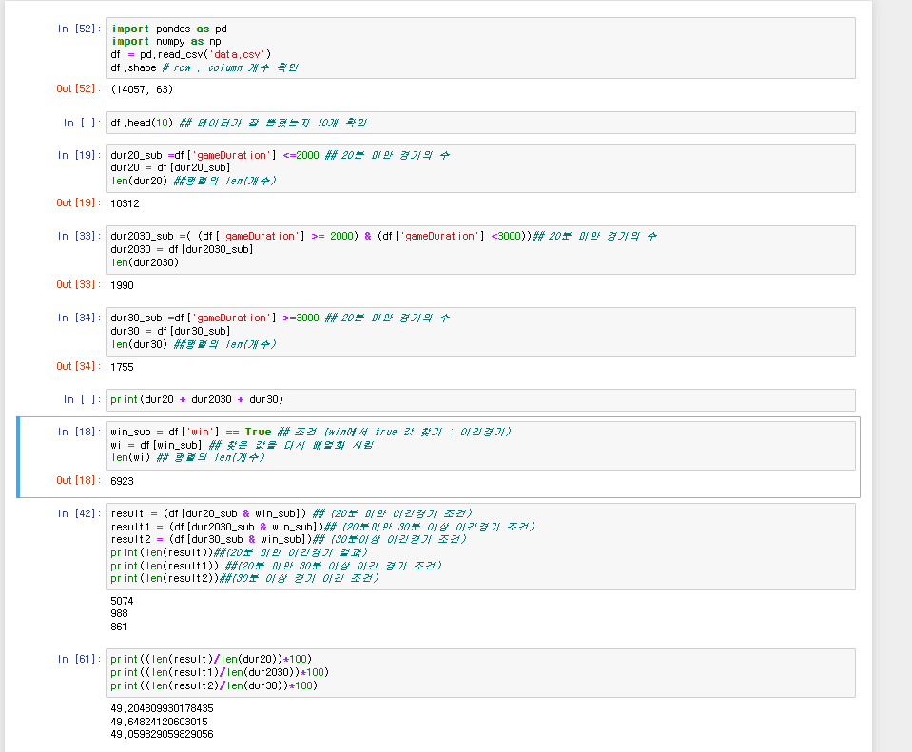
경기 시간별 승률

Slide 5
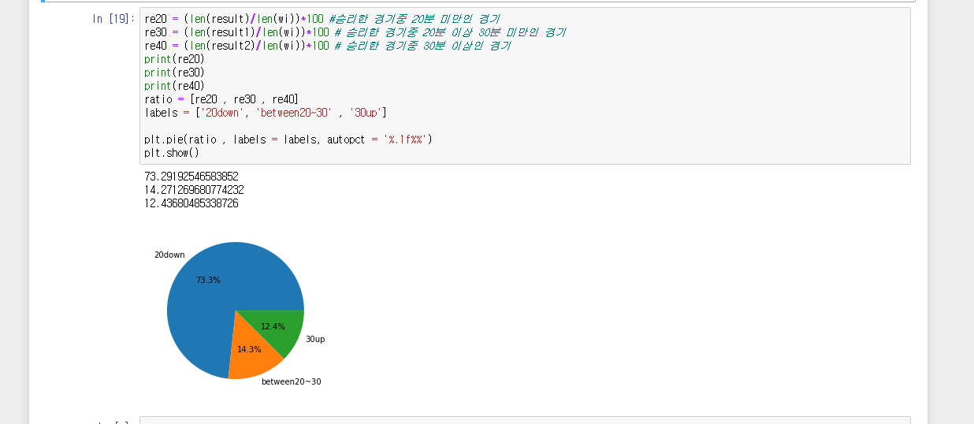
승리한 경기중 경기 시간의 분포도

Slide 6
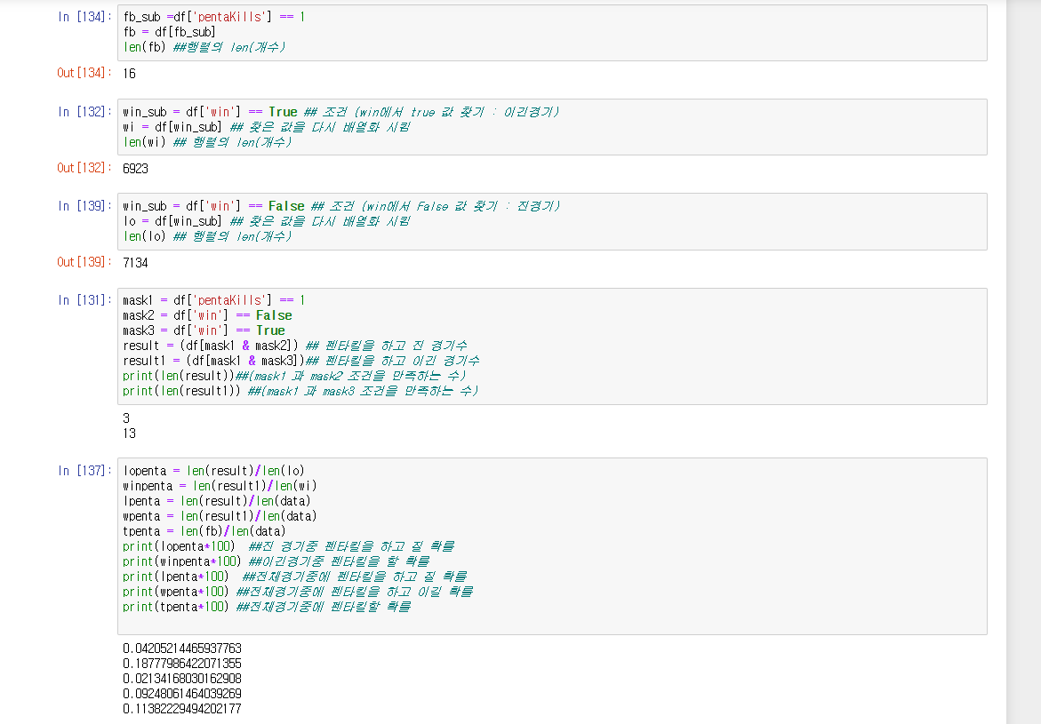
펜타킬을 하고 질확률과 이길 확률

Slide 7
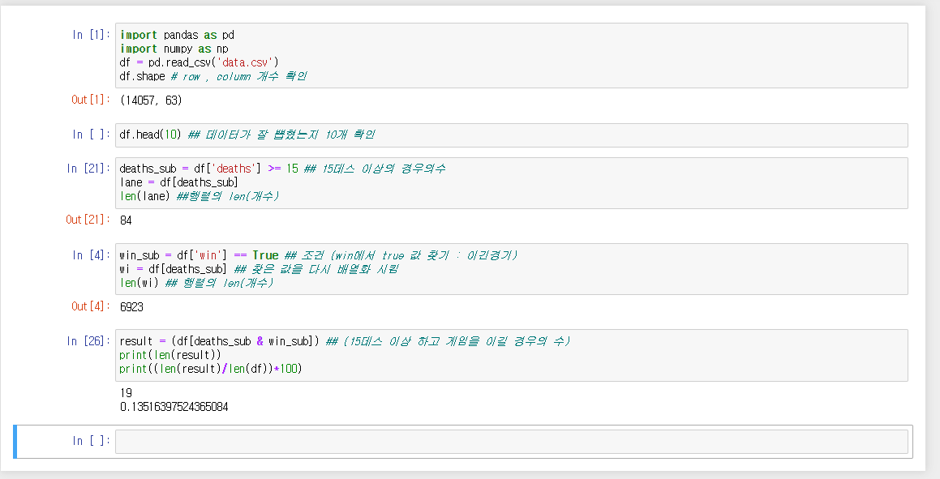
탑이 데스를 15데스 이상할 경우 게임을 이길 확률

Slide 8
결론
퍼블을 하고나서 이길 확률은 5프로 밖에 안된다. 첫 킬 을 내 주더라도 열심히 게임하면 이길수 있다.
전체경기 중 20분 미만 경기에서 이긴 게임 수 는 49.2프로,
20분에서 30분 사이 경기의 수는 49.64프로 ,
30분 이상 경기의 수는 49.05프로 였다.
시간이 짧거나 길거나 는 게임의 승률에 크게 영향을 주지 않는다
펜타킬 자체는 전체 경기중에 16번 밖에 일어나지 않았다. 전체경기중
펜타킬을 할 확률 자체는 0.11퍼센트고 펜타킬을 하고 이길 확률은 0.09퍼센트
펜타킬을 하고 질 확률은 0.02퍼센트다. 펜타킬을 하고 지면 팀탓을 해도 합법일지도..
4. 개인이 15데스 이상을 하고 이긴 게임은 19경기나 있다. 전체 경기의 0.1프로 정도…
0.1프로에 들었다고 좋아하지 말고, 팀원한테 사죄하자.

